Slide 1




Faire progresser les processus parlementaires grâce à la collaboration universitaire sur l'intelligence artificielle : un aperçu
Traduit de Anglais vers Français - www.onlinedoctranslator.com
Professeur Eddie Mwenje - Vice-chancelier
Université des sciences de l'éducation de Bindura

Slide 2
L'impératif de l'IA pour les parlements de la SADC
Intelligence artificielle (IA)est unforce transformatrice,redéfinir les parlements etinfluencer les processus législatifs et l'engagement des citoyens.
Les parlements à travers lerégion de la SADCfaire face à un « Choix de Hobson » –une adoption forcée des technologies numériquespour améliorer la pratique parlementaire.
Le Parlement du Zimbabwe reconnaîtL'IA comme « changement tectonique » pour remplir les obligations constitutionnellesavec plus d’efficacité, de transparence et de réactivité.
Cela correspond àVision 2030 du Zimbabweet le 10e Plan stratégique institutionnel pour 2025-2029, mettant l’accent sur la modernisation par l’innovation technologique.
Elle est également conforme à la position du Parlement.objectif stratégique de moderniser ses opérationsen introduisant des technologies contemporaines comme l'IA

Slide 3

Fonctions parlementaires essentielles nécessitant l'IA
Improved Legislative Research & Analysis: Analyze bills, amendments, trends, and global comparisons.
Identification of legislative priorities and Key Performance Indicators (KPIs)
Oversight Automation: Dashboards for real-time ministry performance.
Comparison of legal drafts with existing laws.

Slide 4
Fonctions parlementaires essentielles nécessitant l'IA - 2
Legislative Efficiency: AI for summaries, fact-checks, transcriptions and translations.
Administration: Workflow & HR automation
Security: AI‑powered one source of truth to dispel misinformation
Parliament Representation: Engagement with the citizens

Slide 5
Exemples clés d'utilisation de l'IA dans les parlements – Hors de la région de la SADC(Source : UIP, 2024)
Parlement européen:Unité des archives
Sénat italien :Classification des lois
Chambre des députés du Brésil :pour améliorer les processus législatifs et interagir avec les citoyens
Chambre des représentants des États-Unis :Comparer les factures
Maison hollandaise :Rapports automatiques
Conseil national du Japon :Analyse des médias numériques
Inde:Travailler sur un modèle d'IA pour l'utilisation des processus parlementaires
Ouganda:en train de tester des outils d'IA au parlement

Slide 6

Principales opportunités pour l'IA au Parlement
Efficacité et vitesse améliorées :Gagnez des heures de rédaction et d’analyse.
Amélioration de la qualité législative :Précision et cohérence améliorées par l'IA.
Engagement et accessibilité accrus du public :Interaction et compréhension en temps réel.
Prise de décision fondée sur des données probantes :Agréger et analyser les big data.
Rentabilité et modernisation :Rendement élevé avec des frais généraux réduits.

Slide 7
Principaux défis de l'IA pour les parlements
Déficit en infrastructures– La plupart des parlements ne disposent pas des serveurs, des réseaux ou des liens cloud nécessaires pour exécuter les outils d’IA.
Feuille de route manquante– Les projets pilotes stagnent car il n’existe pas de chemin clair entre la preuve de concept et le déploiement complet.
Pénurie de compétences– Les députés et leur personnel disposent de données et de connaissances technologiques limitées, et trop peu de spécialistes sont là pour les guider.
Culture prudente– Les méthodes de travail traditionnelles rendent difficile l’expérimentation et l’adoption de solutions basées sur l’IA.

Slide 8
Le rôle des universités dans le soutien aux parlements
Research & Development: Drive AI exploration and equity.
Capacity Building & Digital Literacy: Educate all stakeholders.
Policy & Ethical Guidelines: Create national AI ethics and privacy laws.
Training & Upskilling: Teach safe and ethical AI use.
Collaborative Partnerships: Share global best practices.
Development of AI systems and platforms for the Parliament

Slide 9
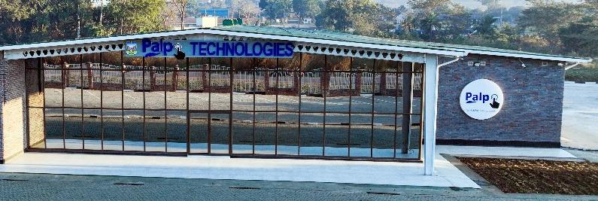
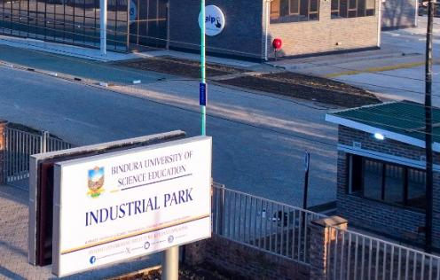
Parc industriel BUSEassemble désormais des téléphones, des ordinateurs portables et des tablettes abordables, élargissant ainsi l'accès aux appareils et ouvrant la voie à un Zimbabwe alphabétisé en IA.

Slide 10
Collaboration BUSE – PoZ sur des projets d'IA
Complété
En cours
Administration et gestion des flux de travail – Demandes d'emploi, gestion des congés, gestion des achats
Gestion de flotte – Shuttle Buddie
Gestion de la formation
Solution Chiringa M&E
Plateforme de transcription et de traduction du Hansard (Titus)
Contrôle d'accès au Parlement
Plateforme de présence des députés
Gestion des documents
Suivi des factures
Chatbot alimenté par l'IA pour l'engagement des citoyens
Formation pour les parlementaires et le personnel
Numérisationde tous les documents parlementaires

Slide 11
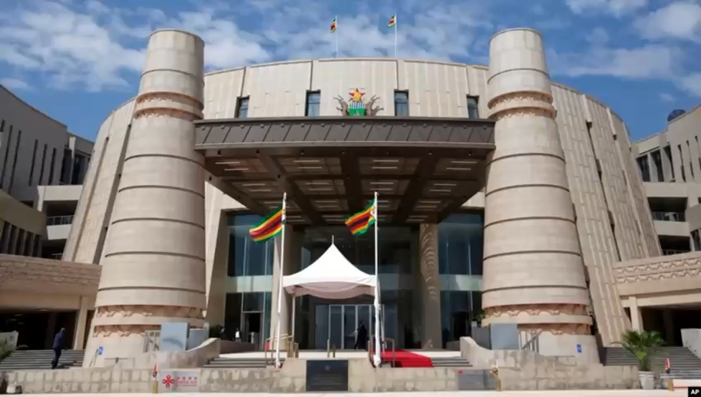
Système de gestion de l'administration et du flux de travail du Parlement du Zimbabwe (PoZ)

Slide 12
Conclusions
Le leadership numérique n’est pas négociable.
Les parlements qui maîtrisent l’IA façonneront l’avenir ; ceux qui ne le maîtrisent pas seront façonnés par elle.
SADC,let menons cette révolution.
« Un parlement numériquement avancé est un parlement plus fort, plus efficace, plus transparent et plus responsable. »
— Martin Chungong, Secrétaire général de l'UIP
Nous félicitons le Parlement du Zimbabwe pour son partenariat avec les universités sur des initiatives d’IA, assurant ainsi l’avenir de ses services pour les citoyens zimbabwéens férus de technologie du XXIe siècle.

Slide 13
La fin
Merci,
Merci,
Obrigado

